Slide 1

App da Locadora

Slide 2
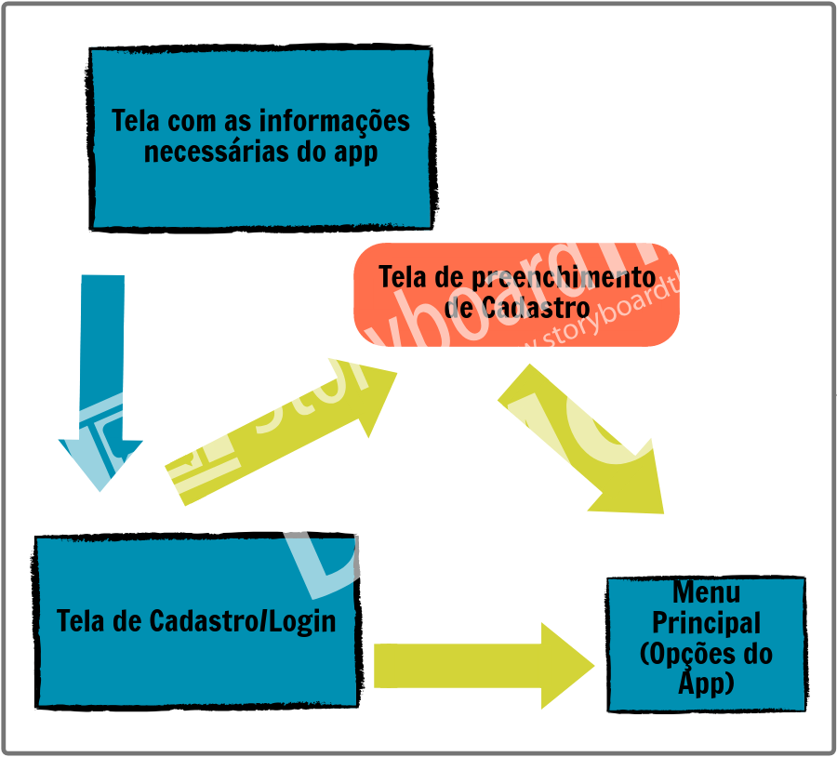
Telas Principais :
Tela de Informações
Tela de Cadastro/Login
Menu Principal

Slide 3
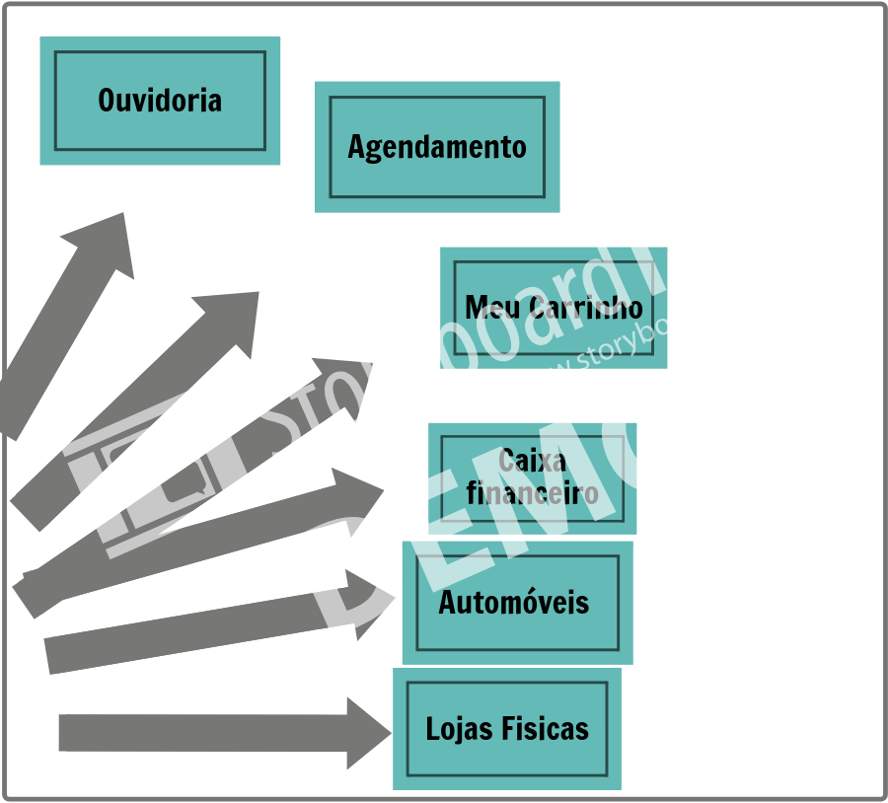
Telas do Menu Principal
Ouvidoria
Agendamento
Meu Carrinho
Caixa Financeiro
Automóveis
Lojas Fisicas

Slide 4
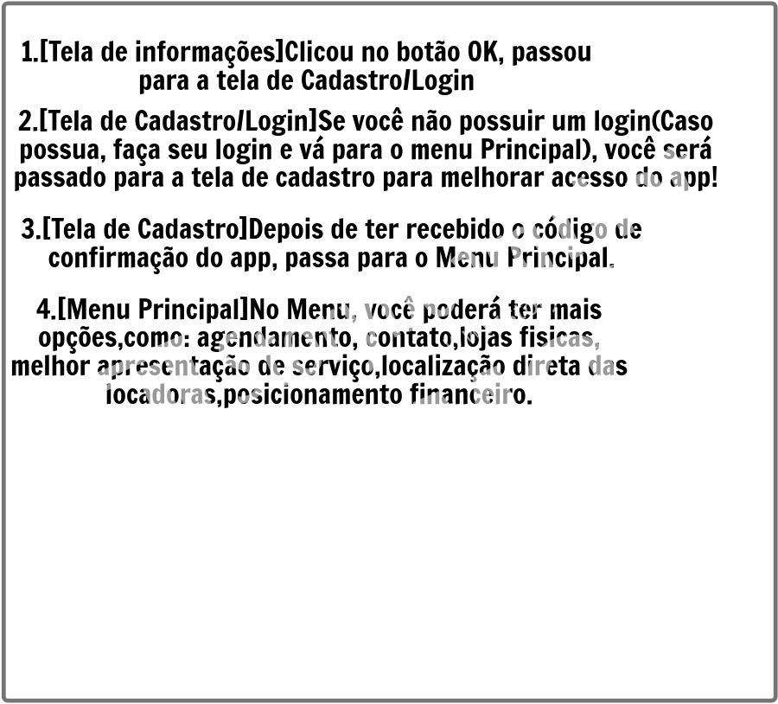
Funcionamento de cada tela principal:
Add Text Here

